Slide 1
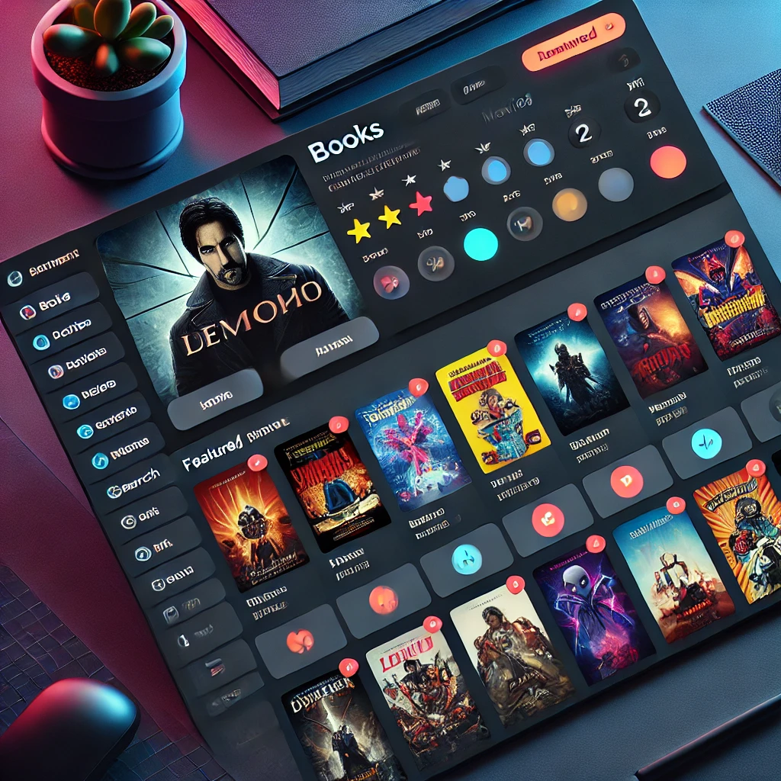

BookMovieCatalog
BookMovieCatalog
👨‍💻 Изготвил: Александър Йорданов 📚 Тема: Уеб приложение за управление на книги и филми

Slide 2

🎯 Какво представлява ?
Уеб платформа за каталогизиране и рецензиране на книги и филми
Позволява на потребителите да оценяват и коментират съдържание
Включва функционалности за търсене, филтриране и управление

Slide 3
Основни функционалности
✅ Потребители
Регистрация и вход в системата
Управление на профил (аватар, име)
✅ Книги и филми
Добавяне, редактиране и изтриване (за администратори)
Търсене и филтриране по заглавие, режисьор, жанр
✅ Рецензии и рейтинги
Оценяване на книги и филми
Добавяне и редактиране на коментари

Slide 4
💻 Използвани технологии:
ASP.NET Core MVC – за бекенд разработка
Microsoft SQL Server – за съхранение на данни
Bootstrap & CSS – за стилизиране на уеб приложението
XUnit & Moq – за тестване на функционалността

